Slide 1
AHLAK GELİŞİMİ
Aysel Köksal Akyol

Slide 2
Ahlak gelişimi ne anlama gelmektedir?
Ahlak gelişimi,
insanların davranışları ‘doğru’ ya da ‘yanlış’ olarak değerlendirmelerine rehberlik eden,
kendi eylemlerini yönetmelerini sağlayan ilkeleri kazanma süreci olarak ele alınır.

Slide 3
Ahlakın bileşenleri;
Duygusal bileşeni; kendimizi başkalarının yerine koymamıza ya da o sıkıntının nedeni bizsek kendimizi suçlu hissetmemize yol açar.
Bilişsel bileşeni; doğru ve yanlışı kavramlaştırmayı ve nasıl davranılacağını kararlaştırmayı, giderek artan derinlikte ahlaki yargılara varmayı sağlar.
Davranışsal bileşeni; kendi ahlaki akıl yürütmelerimiz doğrultusunda hareket edebilmemizi sağlar.

Slide 4
Ahlak gelişimi ne zaman başlar?
Çok erken yaşlarda, çocuğun yakın çevresindeki ilk ilişkileri ile başlar.
Çocuğun okul öncesi dönemde içinde yetiştiği, kendisine model oluşturan yakın çevresindeki kişilerin tutum ve davranışları ahlak gelişimi açısından büyük önem taşımaktadır.

Slide 5
Sosyal öğrenme kuramına göre ahlak gelişimi
Skinner’in edimsel koşullanma modeline göre davranışlarının sonuçları çocuklara ahlak kurallarına uymayı öğretir.
Anne-babalar, ahlaki açıdan kabul edilen davranışlar sergileyen çocuklarını överler, böylece de ödüllendirilmiş olurlar.

Slide 6
Sosyal öğrenme kuramına göre ahlak gelişimi
Bandura ödül ve ceza ile öğrenmeye göre çocukların başkalarını gözlemleyerek daha çok öğrendiğini savunur.
Sıcak ve karşılık verici iletişim tarzı olan, güçlü bir kişiliğe sahip ve davranışları ile söyledikleri arasında tutarlılık olan yetişkinlerle birlikte olan çocuklar, olumlu toplumsal kuralları içselleştirirler.

Slide 7
Psikanaliz Kuramına Göre Ahlak Gelişimi
Süperego vicdan ve ego ideali olmak üzere iki bölümden oluşur.
Vicdan; iyi çocukların yapmayacağı şeylerin listesidir, örneğin yalan söylemek bunlardan biridir.
Ego ideali ise iyi çocukların yaptıkları şeylerdir, örneğin anne ve babanın sözünü dinlemek.
Çocuk vicdanının sözünü dinlemediğinde suçluluk, ego idealinin standartlarına erişemediğinde ise utanç duyar.

Slide 8
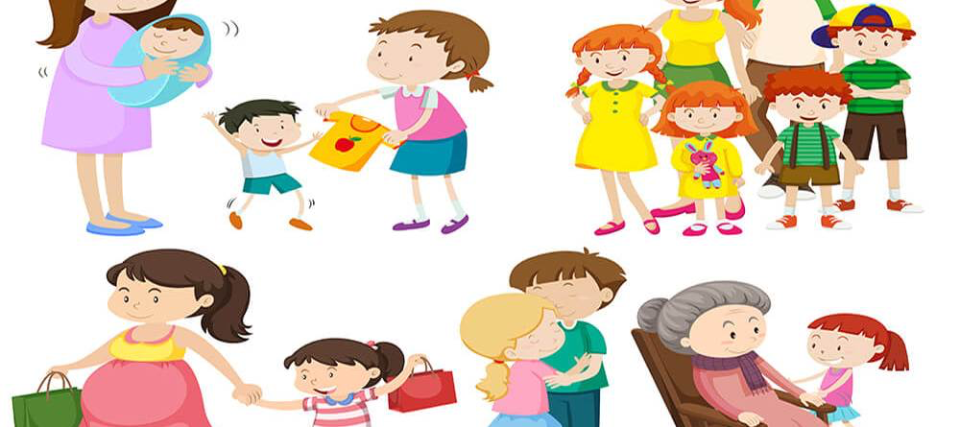
Psikososyal gelişim kuramına göre ahlak gelişimi
Ericson’un ahlak gelişimi ile ilgili görüşleri de Freud’un düşüncelerine benzer.
Ericson çocukların ahlak kurallarını hem anneden hem de babadan öğrendiğini savunur.

Slide 9
Dewey’in ahlak gelişim kuramı
Ahlak ve gelenek öncesi dönem: Biyolojik ve sosyal dürtülerle güdülenen ahlaki davranışları içeren dönemdir.
Geleneksel dönem: Bireyin, içinde bulunduğu grubun değerlerini benimsediği dönemdir.
Özerk dönem: Bireyin davranışlarının, kendi akıl yürütmesi ve karar vermesi ile oluştuğu, bireyin içinde bulunduğu grubun standartlarını irdeleyerek benimsediği dönemdir.

Slide 10
Piaget’in ahlak gelişim kuramı
Piaget iki yaş civarındaki çocukların kural olmaksızın sadece oynadıklarını gözlemiştir.
İki-altı yaş arasındaki çocukların ise, oyundaki kuralların farkında olduklarını, ancak kuralların ne amaçla konulduğunu anlayamadıklarını vurgulamıştır.

Slide 11
Kohlberg’in ahlak gelişim kuramı
I. Gelenek-öncesi düzey (4-9 yaş)
1. Aşama: Ceza ve itaat eğilimi (4-5 yaş)
2. Aşama: Araçsal ilişkiler eğilimi (Saf çıkarcı eğilim) (6-9 yaş)
II. Geleneksel düzey (10-18 yaş)
3. Aşama: Kişilerarası uyum eğilimi(İyi Çocuk Eğilimi)(10-15 yaş)
4. Aşama: Kanun ve düzen eğilimi (15-18 yaş)
III. Gelenek-ötesi düzey (18 ve yukarı yaşlar)
5. Aşama: Sosyal sözleşme eğilimi (18-20 yaş)
6. Aşama: Evrensel ahlak ilkeleri eğilimi (20 yaş ve yukarısı)

Slide 12
Gilligan’ın Ahlak Gelişimine İlişkin Görüşleri
Gilligan, Kohlberg’in ahlaki düşüncenin belirgin özellikleri olarak, adalet ve doğruluk kavramlarına yer vermesini eleştirmiş ve kendi çalışmasında şevkat, sevgi gibi kavramlara yer vermiştir.
Herkesin, kendi içinden gelen uyaranlara göre, başkalarına karşı adil ve dürüst davranacağını belirtir.
Bu nedenle, Kohlberg’in ahlaki gelişim aşamalarının kesin ve evrensel olmadığını savunmuştur.

Slide 13
Bugünlük bu kadar ☺

